Slide 1
Chapter12 데이터 저장과 관리
안윤애
yeahn@ut.ac.kr
Notes:
제목

Slide 2
01. SQLite 기본
02. SQLite 활용
- SQLite 프로그래밍

Slide 3
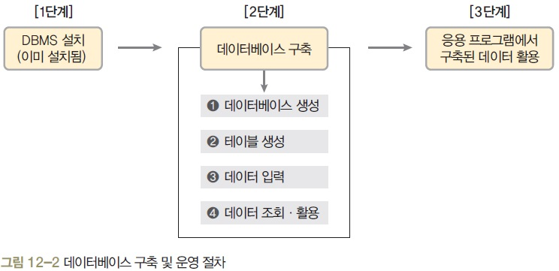
1. SQLite 기본 ▶SQLite에서 데이터베이스 구축
SQLite에서 데이터베이스 구축

Slide 4
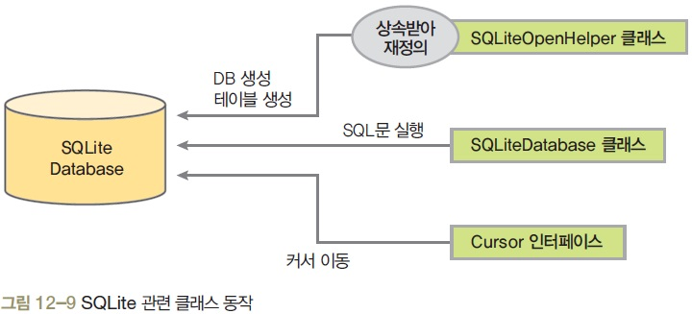
2. SQLite 활용 ▶SQLite 프로그래밍[1/12]
안드로이드 앱 개발을 위한 SQLite 동작 방식
SQLiteOpenHelper 클래스
SQLiteDatabase 클래스
Cursor 인터페이스

Slide 5
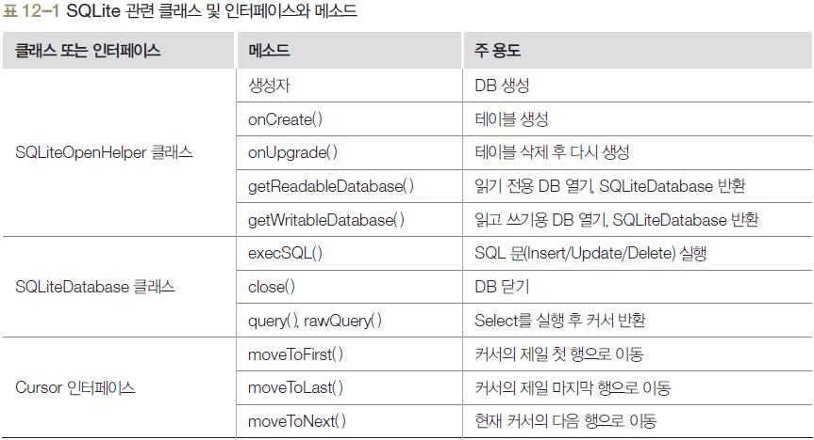
2. SQLite 활용 ▶SQLite 프로그래밍[2/12]

Slide 6

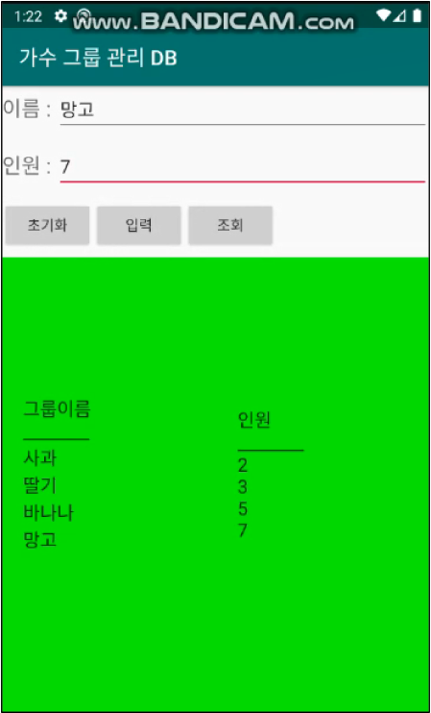
2. SQLite 활용 ▶“Project12_2”
화면 디자인 및 편집
리니어레이아웃1 : 텍스트뷰 1개, 에디트텍스트(edtName) 1개
리니어레이아웃2 : 텍스트뷰 1개, 에디트텍스트(edtNumber) 1개
리니어레이아웃3 : 버튼 3개(btnInit, btnInsert, btnSelect)
리니어레이아웃4 : 에디트텍스트 2개
(edtNameResult, edtNumberResult)

Slide 7
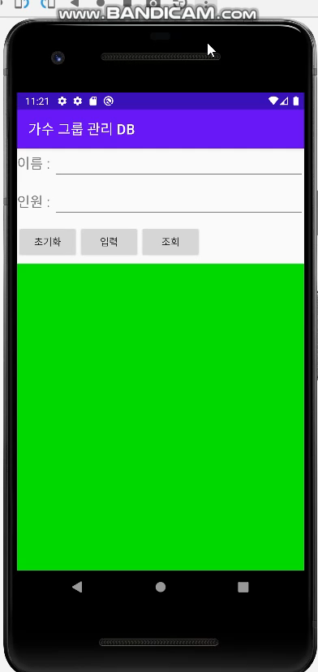
실행화면

Slide 8
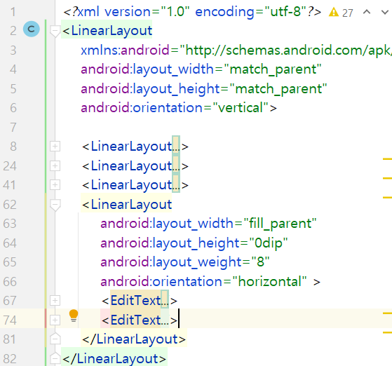
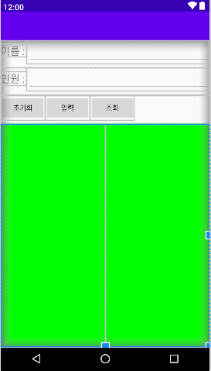
“Project12_2”: activity_main.xml 작성

Slide 9
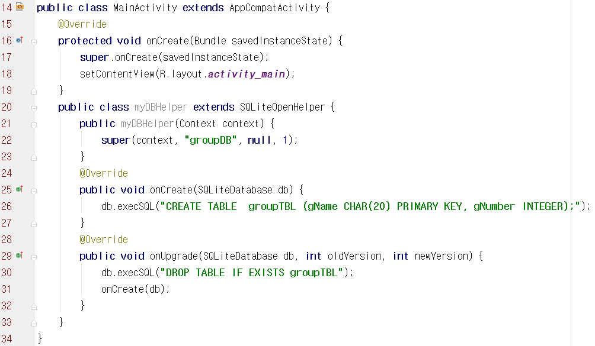
“Project12_2”: Java 소스(1/4)
SQLiteOpenHelper 를 상속받은 내부클래스를 작성 ➔ 생성자 수정
databases 폴더에
groupDB 생성

Slide 10
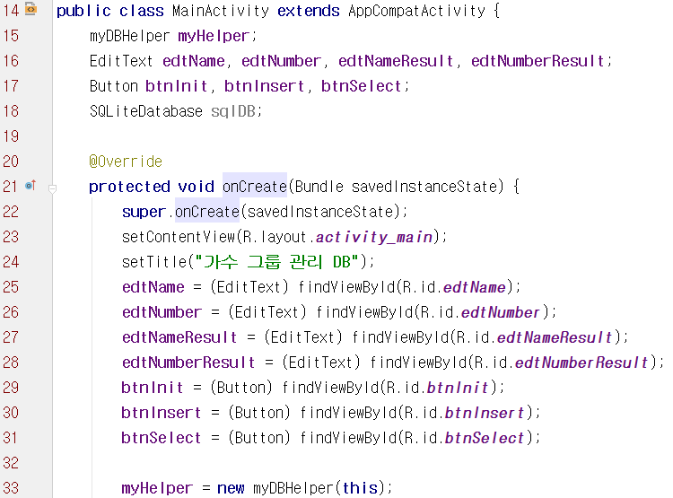
“Project12_2”: Java 소스(2/4)

Slide 11
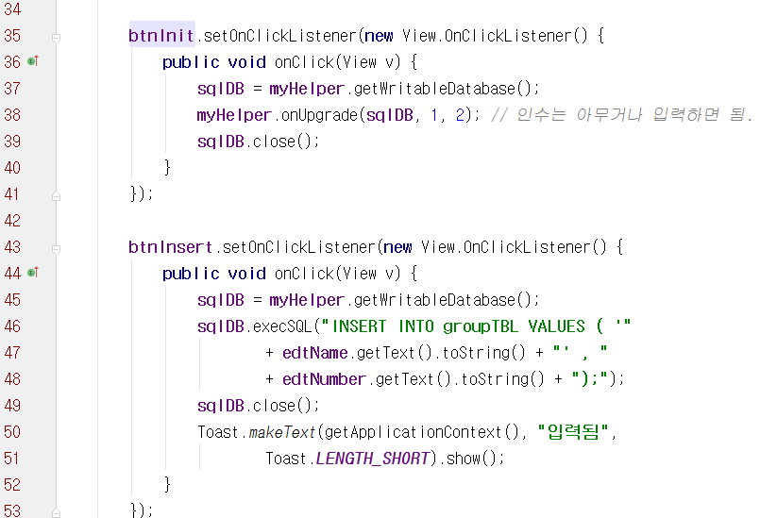
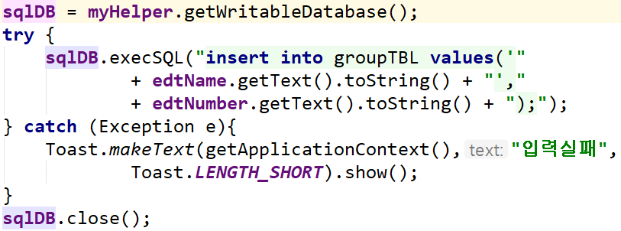
“Project12_2”: Java 소스(3/4)

Slide 12
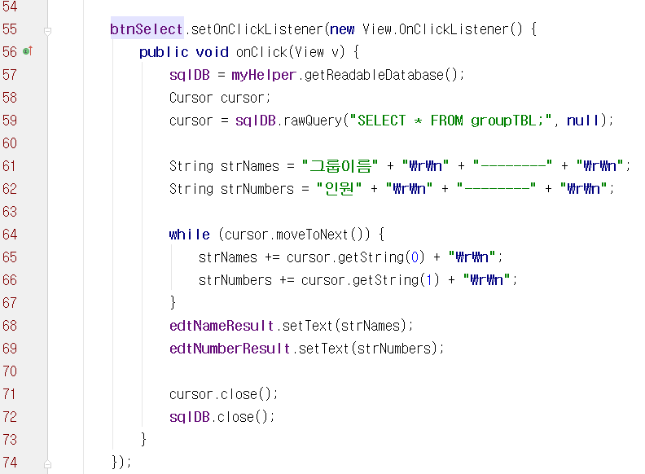
“Project12_2”: Java 소스(4/4)

Slide 13
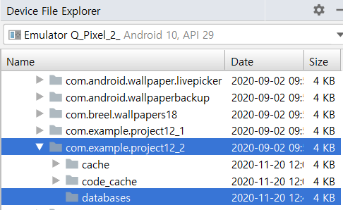
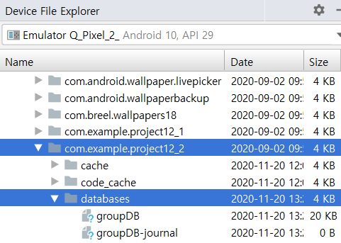
databases 확인
실행 전
실행 후

Slide 14
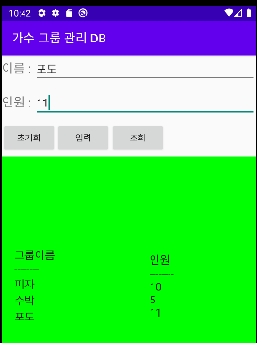

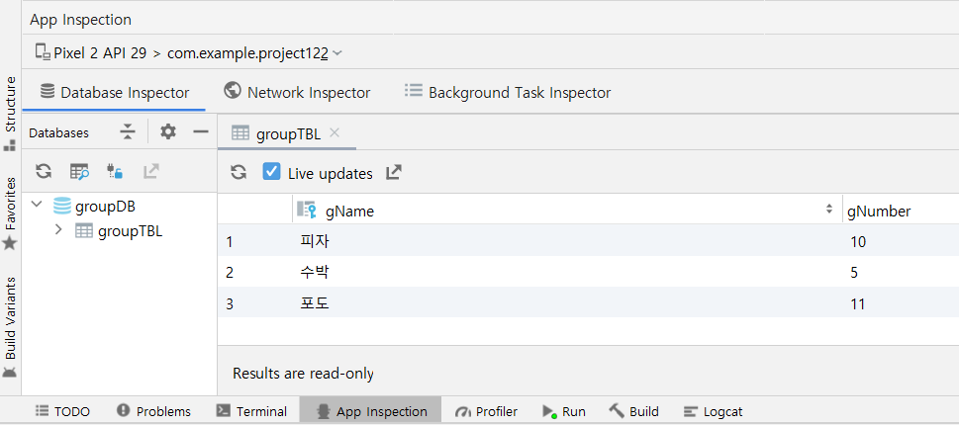
Database Inspector로 데이터 확인하기

Slide 15
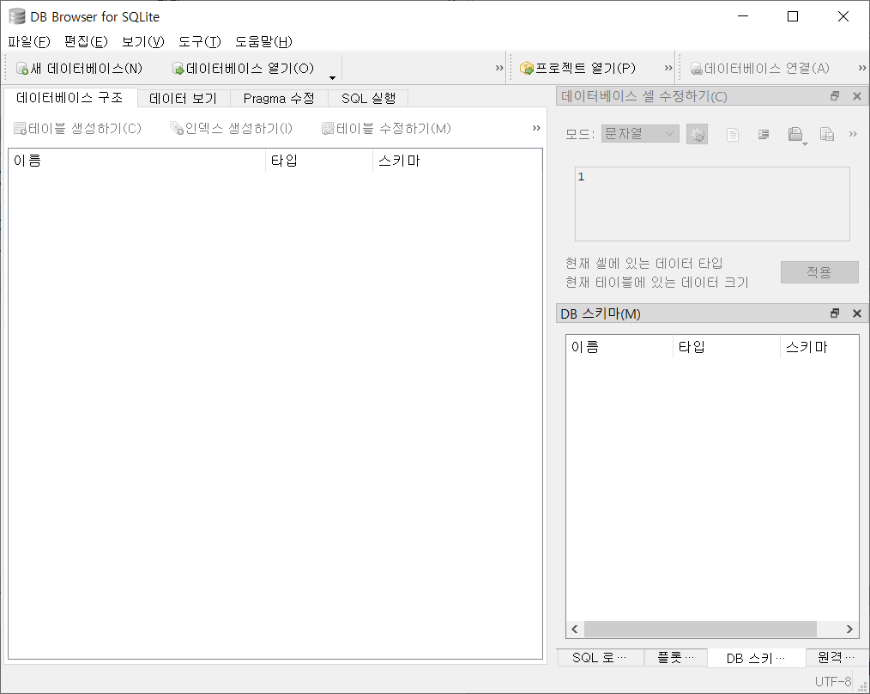
2. SQLite 활용 ▶SQLite GUI 툴 활용
SQLite Browser 설치 및 실행하기

Slide 16
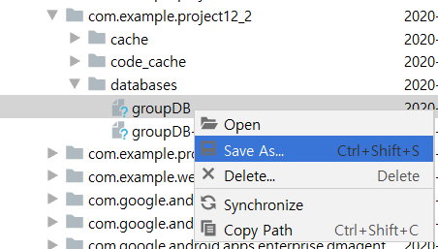
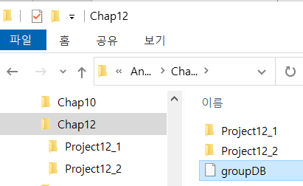
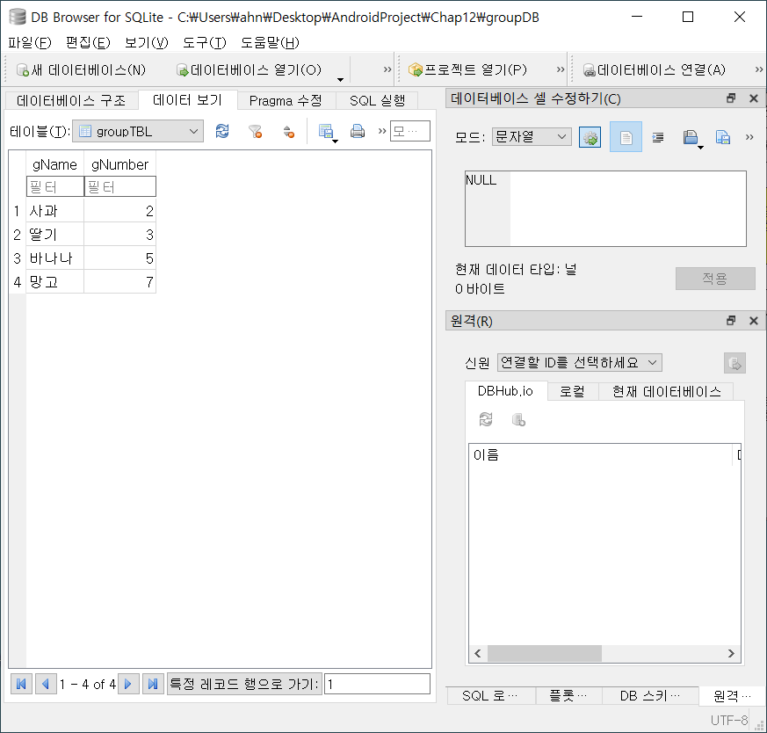

2. SQLite 활용 ▶SQLite GUI 툴 활용
Device File Explorer
PC 폴더

Slide 17
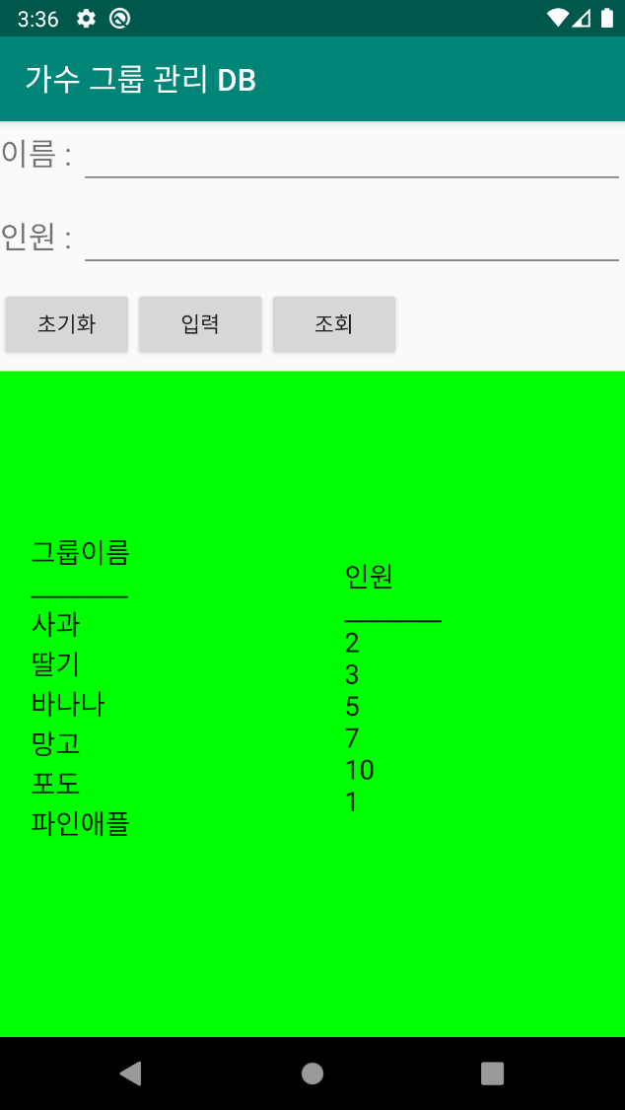
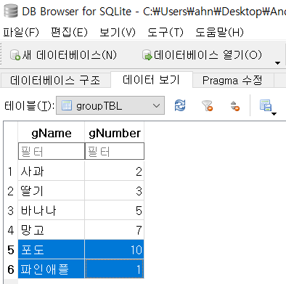
2. SQLite 활용 ▶SQLite GUI 툴 활용
데이터 추가 입력 후 저장
Device File Explorer에서 upload
앱 실행 후 결과 조회

Slide 18

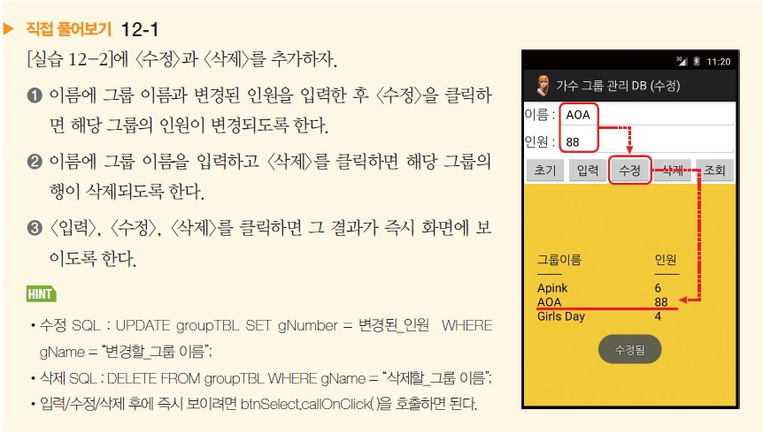
2. SQLite 활용 ▶“Self12_2”

Slide 19
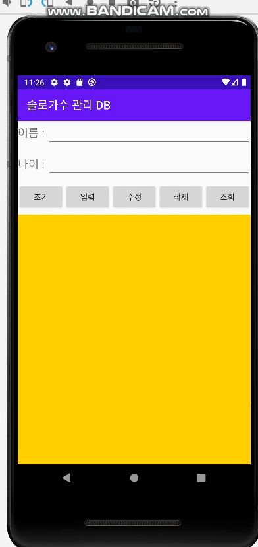
실행 결과

Slide 20
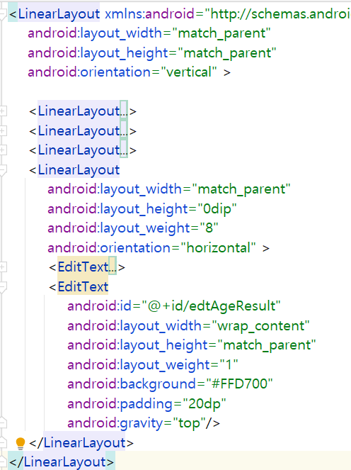
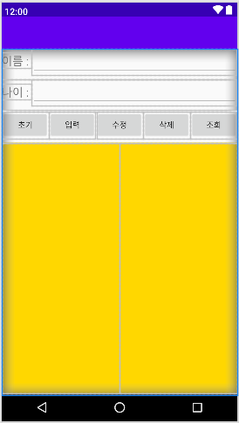
“Self12_2”: “activity_main.xml”

Slide 21
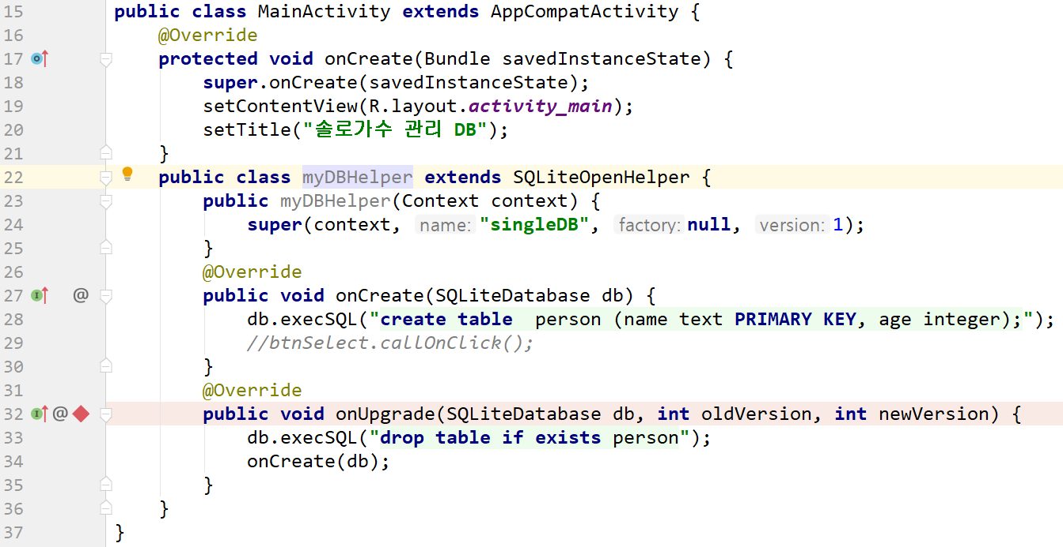
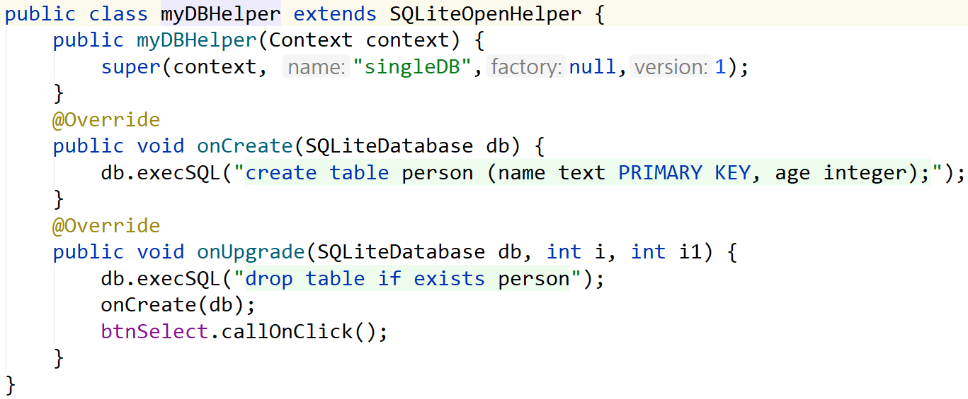


“Self12_2”: “MainActivity.java”(1/5)

Slide 22
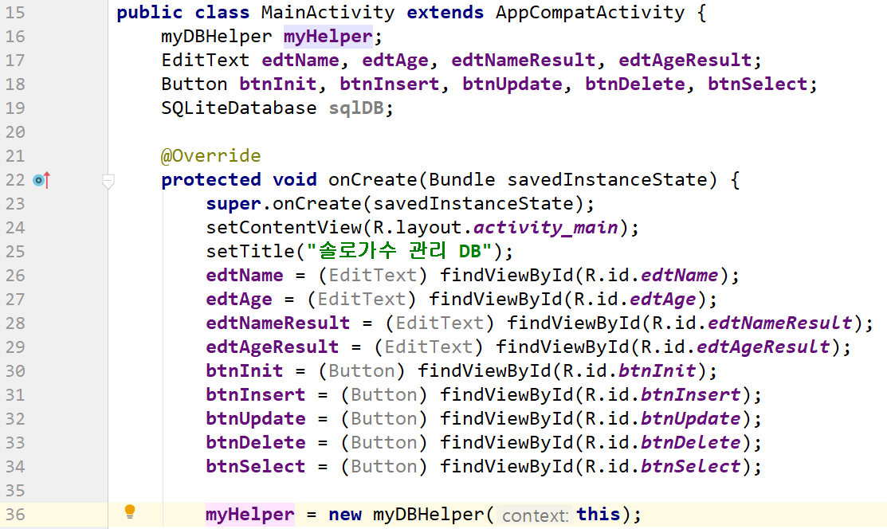
“Self12_2”: “MainActivity.java”(2/5)

Slide 23
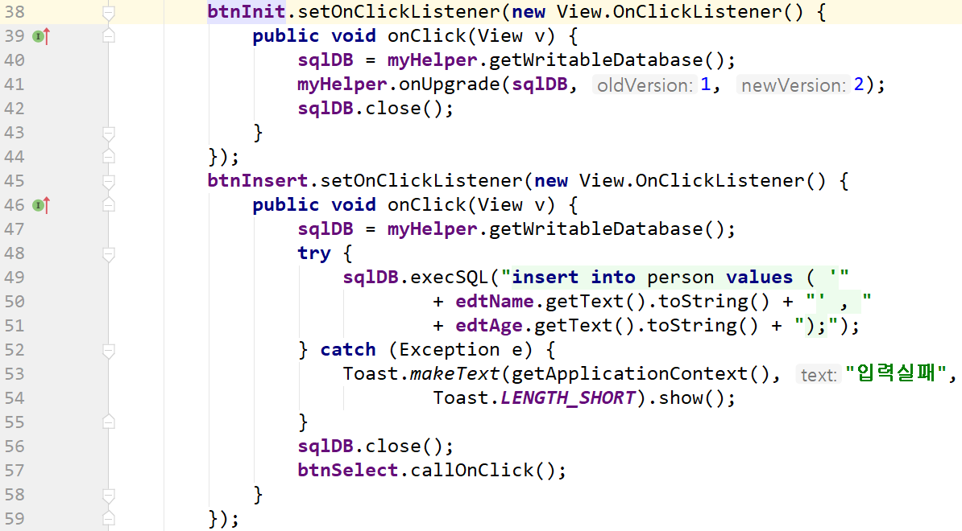
“Self12_2”: “MainActivity.java”(3/5)

Slide 24
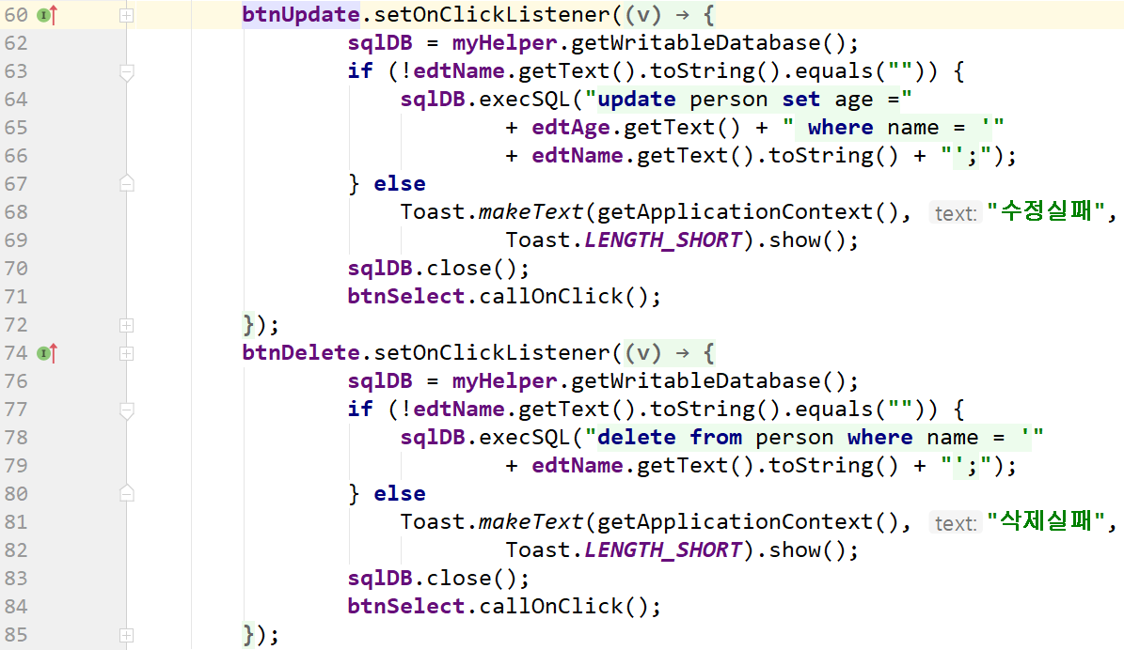
“Self12_2”: “MainActivity.java”(4/5)

Slide 25
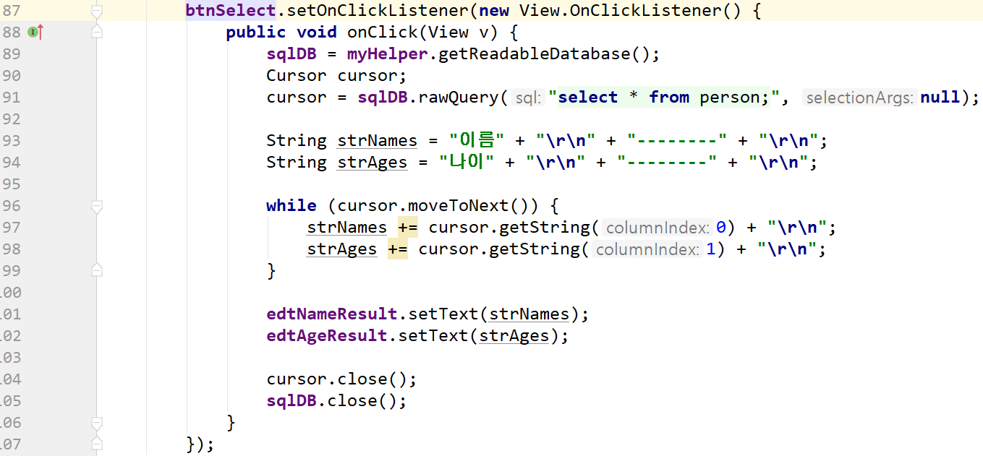
“Self12_2”: “MainActivity.java”(5/5)

Slide 26
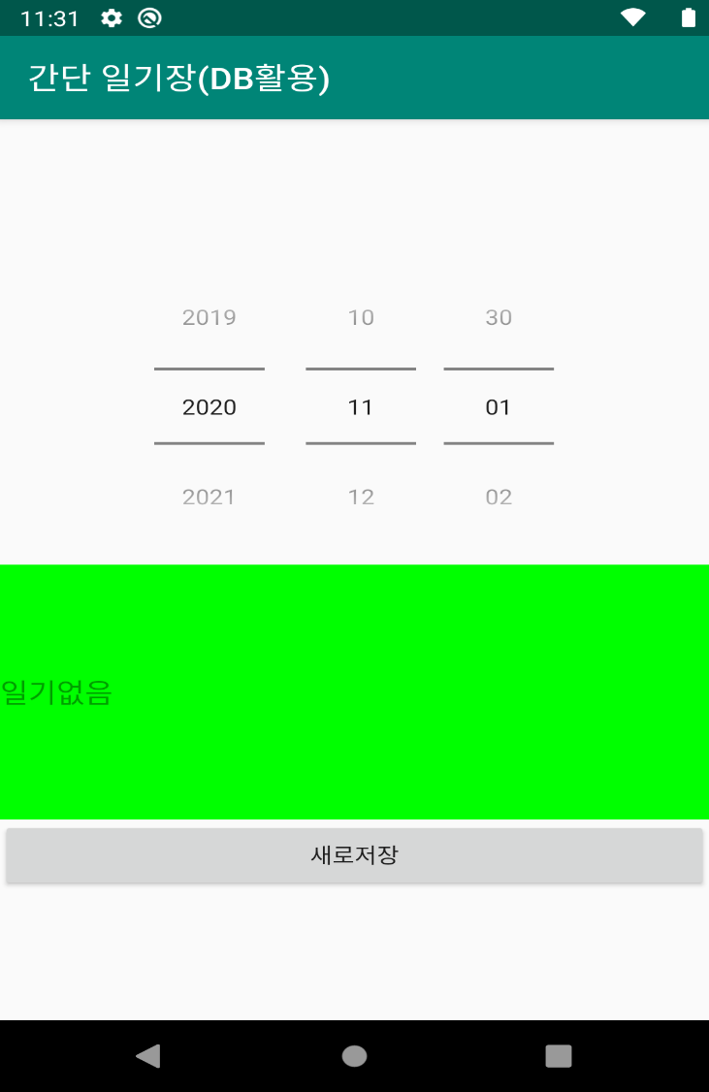
연습문제 6번 : “Exer12_6”
8장의 “Self8_1”의 일기장을 SQLite에 저장하도록 수정하자
데이터베이스 : myDB
테이블 : myDiary
열 이름 | 데이터 타입
diaryDate | char(10)
content | varchar(500)

Slide 27
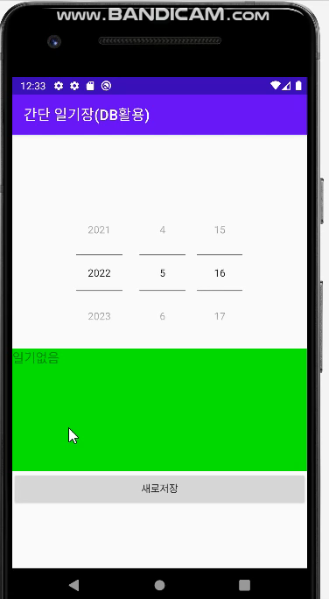
실행 화면

Slide 28
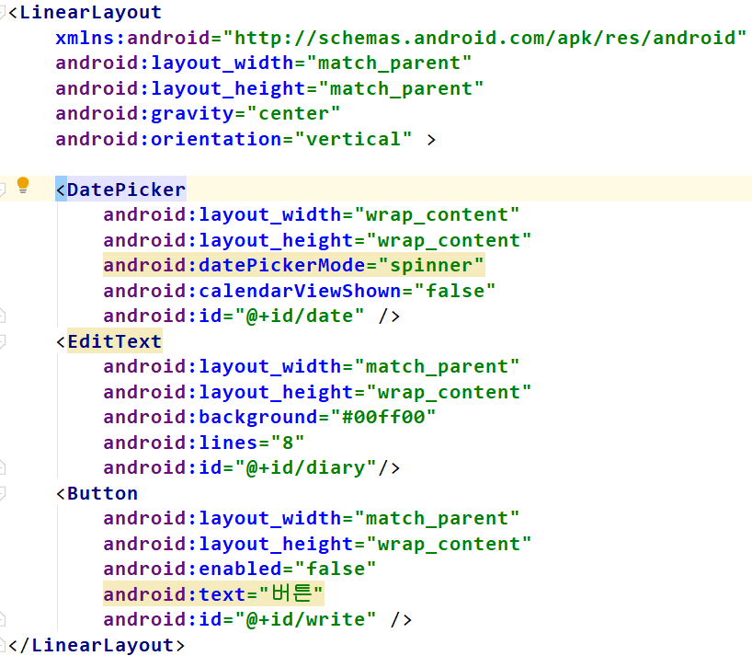
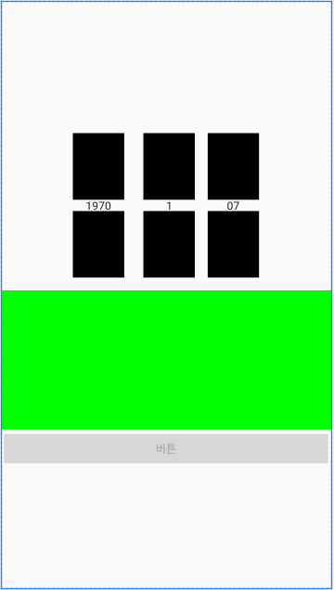
“Exer12_6”: “activity_main.xml”

Slide 29
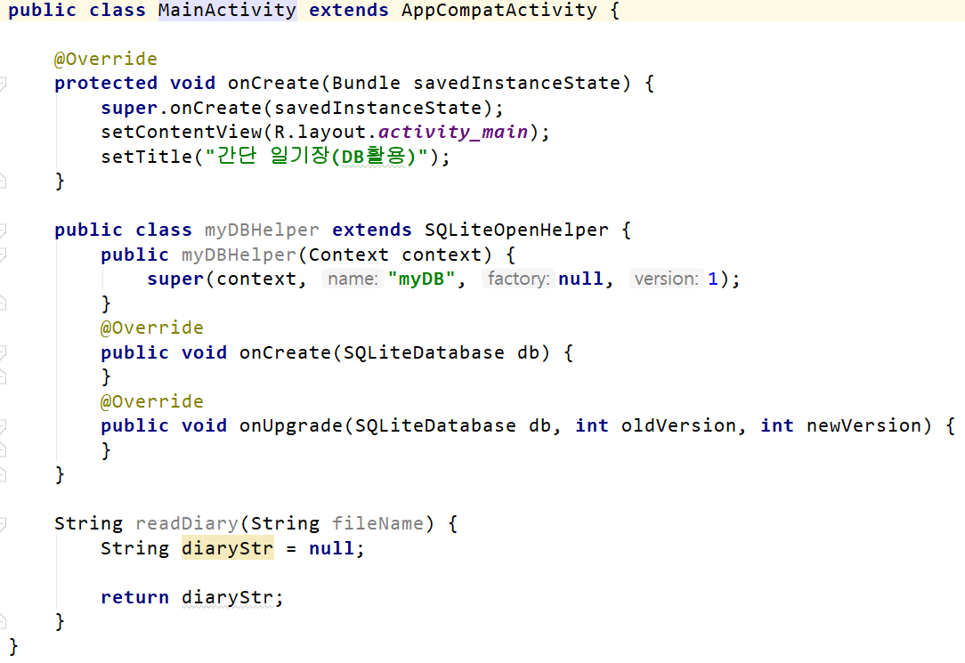
“Exer12_6”: “MainActivity.java”(1/6)
초기의
클래스 구성

Slide 30
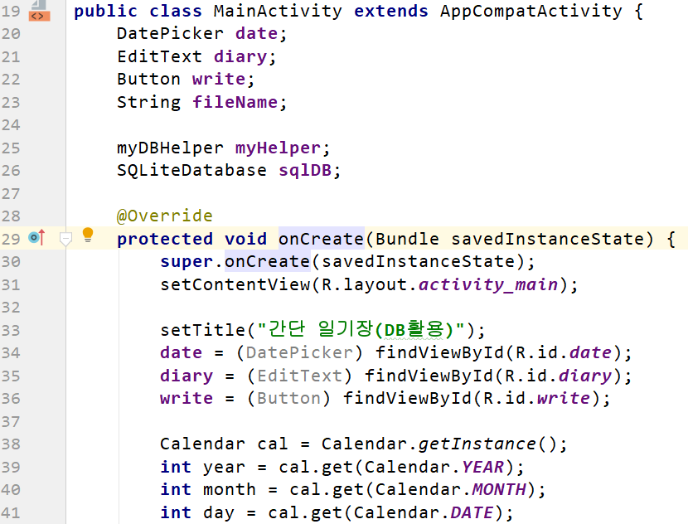
“Exer12_6”: “MainActivity.java”(2/6)
각종
변수선언

Slide 31
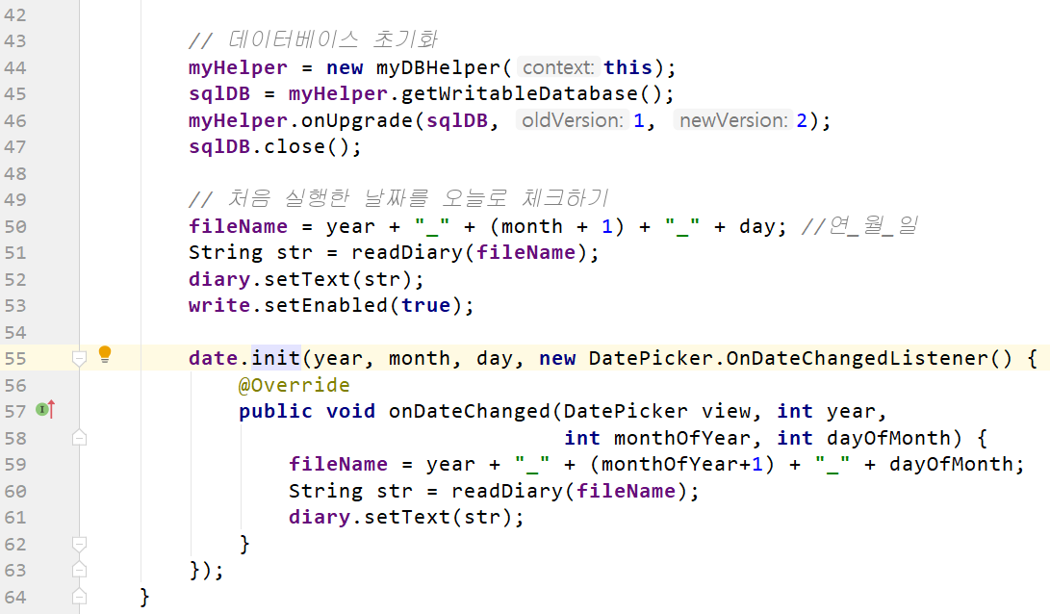
“Exer12_6”: “MainActivity.java”(3/6)

Slide 32
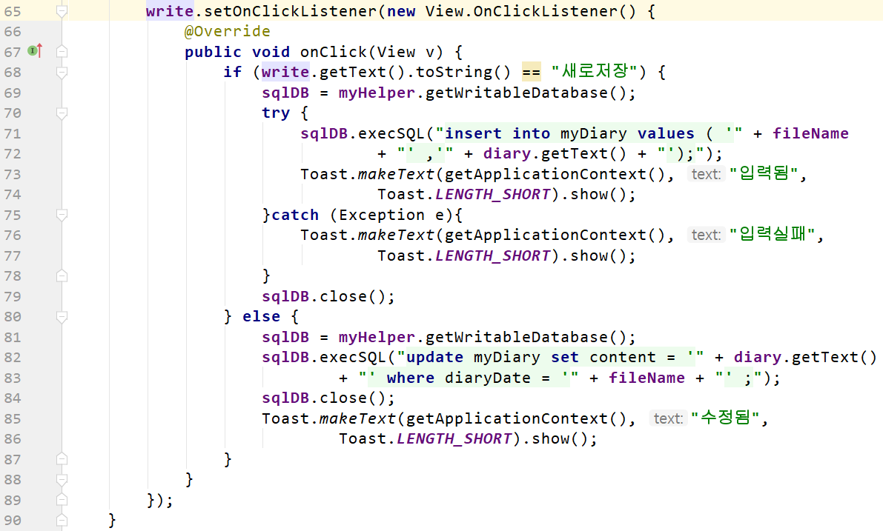
“Exer12_6”: “MainActivity.java”(4/6)
버튼
이벤트

Slide 33
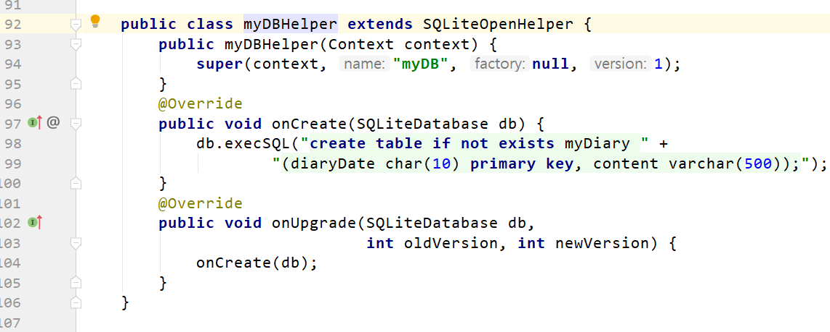
“Exer12_6”: “MainActivity.java”(5/6)
메소드
내용 추가

Slide 34
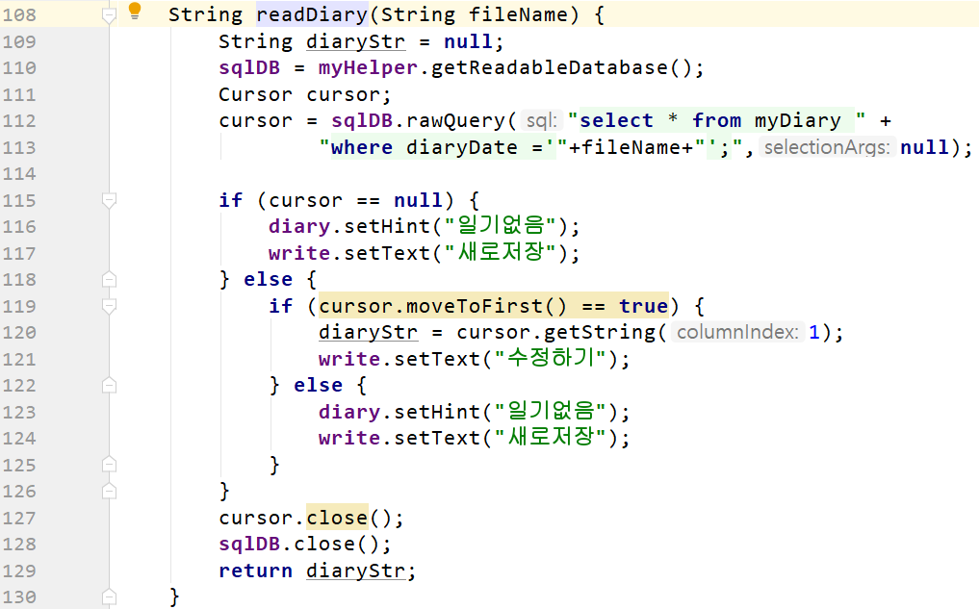
“Exer12_6”: “MainActivity.java”(6/6)
메소드
내용 추가

